Slide 1
Tips & Trick
5 Saran agar Kuliah Online Lancar dengan BigBlueButton

Slide 2
Pengantar
BigBlueButton merupakan sistem konferensi berbasis web yang tersedia di dalam cyber.unika.ac.id untuk perkuliahan secara real-time menggunakan PPT (di-PDF-kan). Dosen bisa menggunakan untuk kuliah online dengan skenario sebagai berikut:
  Presentasi PPT dengan kamera, suara, dan chat berbasis teks
  (ketika kualitas koneksi internet yang dipakai cukup prima)
  Presentasi PPT dengan suara dan chat berbasis teks
  (ketika kualitas koneksi internet yang dipakai kurang baik)
  Presentasi PPT dengan chat berbasis teks
  (ketika kualitas koneksi internet yang dipakai semakin menurun)

Slide 3
Saat Kondisi Internet Cukup Prima

Slide 4
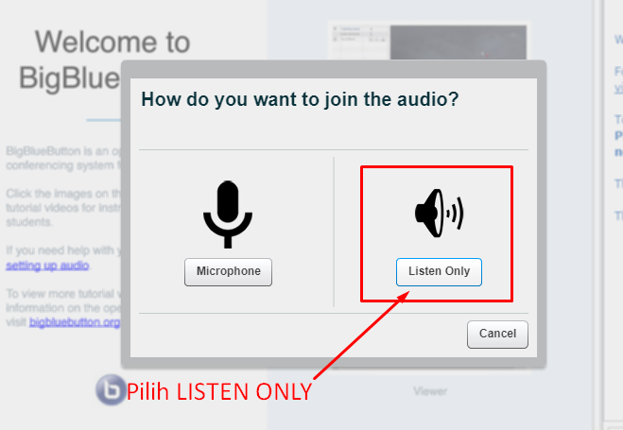
Saran Saat Menggunakan BigBlueButton (1)
Mahasiswa disarankan menggunakan pilihan “Listen Only”, dan bukan “Microphone”
Komunikasi dengan dosen hanya memanfaatkan Chat berbasis teks

Slide 5
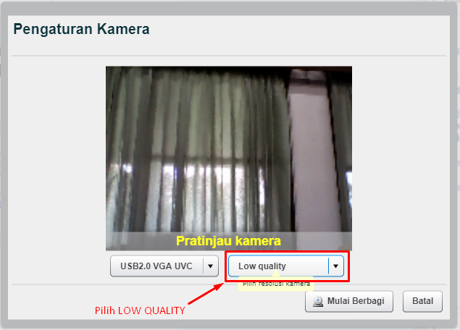
Saran Saat Menggunakan BigBlueButton (2)
Pengaturan kamera menggunakan pilihan “Low Quality” untuk meminimalkan pemakaian data internet yang besar

Slide 6
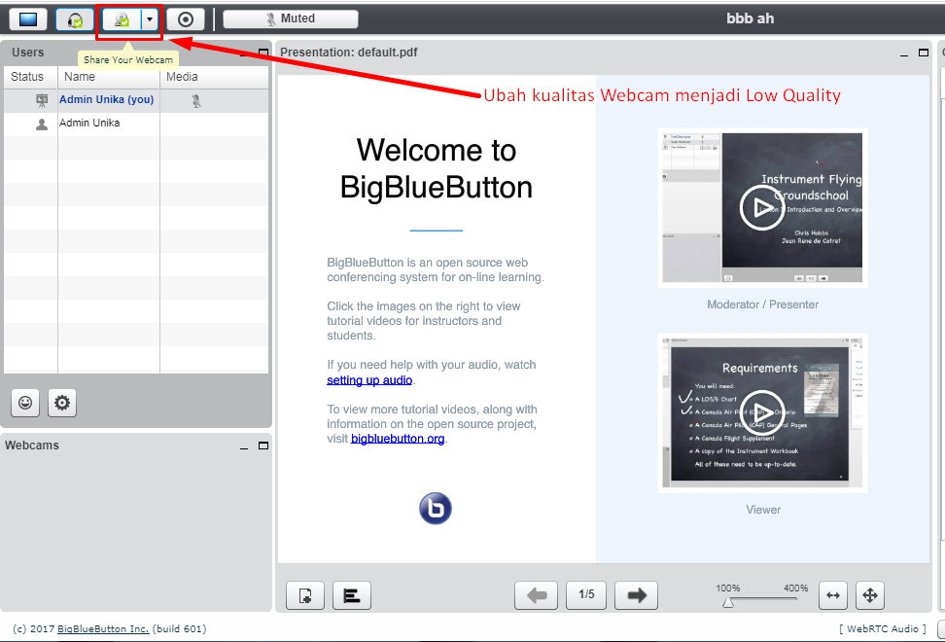
Langkah untuk Mengatur Kualitas Kamera

Slide 7
Saat Kondisi Internet Kurang Baik

Slide 8
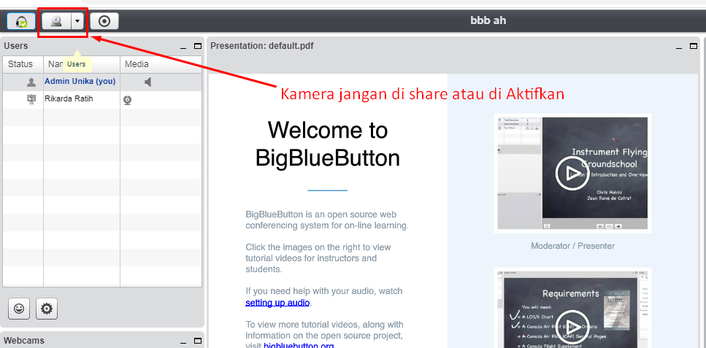
Saran Saat Menggunakan BigBlueButton (3)
Kamera disarankan untuk tidak ditayangkan

Slide 9
Saat Kondisi Internet Semakin Menurun

Slide 10
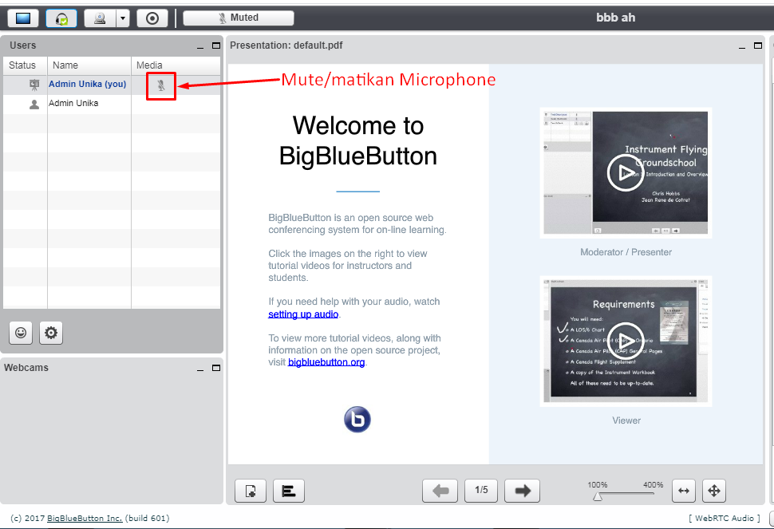
Saran Saat Menggunakan BigBlueButton (4)
Microsphone disarankan untuk dinonaktifkan

Slide 11
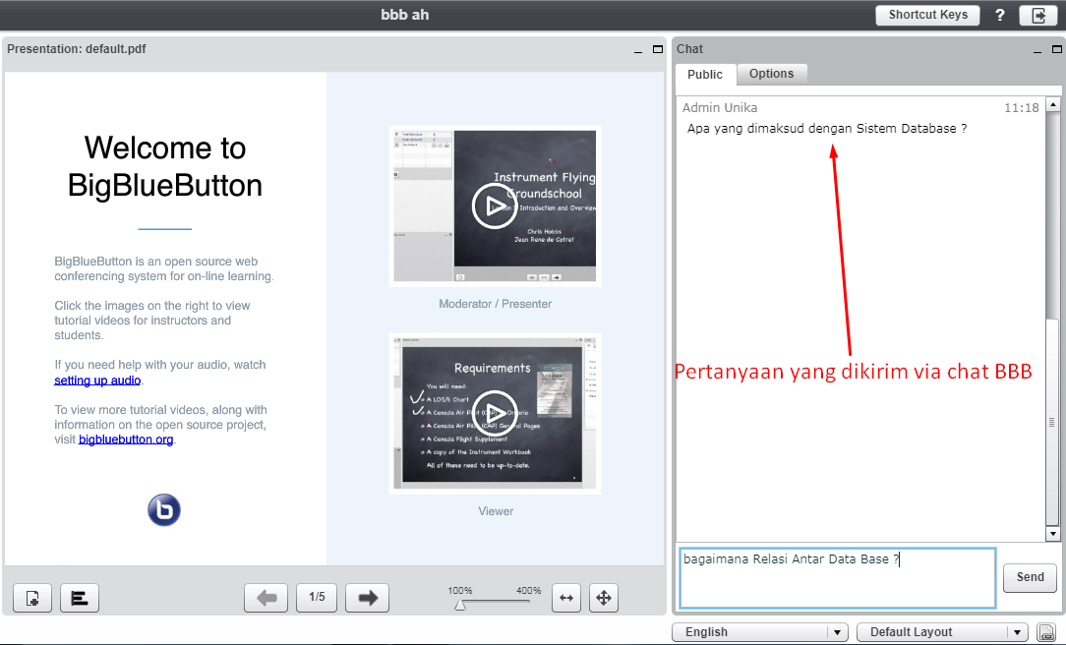
Saran Saat Menggunakan BigBlueButton (5)
Komunikasih menggunakan chat di BigBlueButton

Slide 12
Catatan
Ketika kondisi internet menjadi lebih baik, kita dapat menggunakan skenario kedua atau bahkan skenario pertama

Slide 13
Terima Kasih

